Slide 1

PROYECTO
BIG DATA
Vitoria-Gasteiz | 09/06/2017

Slide 2

Estoy harta de salir de casa pronto y llegar tarde por culpa del transporte público. #vitoriagasteiz #bus #retraso #linea7
09/06/17; 11:00
- 8 -

Slide 3




GRUPO DE TRABAJO
BIG DATA
&
BUSINESS INTELLIGENCE

Slide 4

PROYECTO

Slide 5
PROYECTO
¿Qué se aporta con este proyecto?

Slide 6






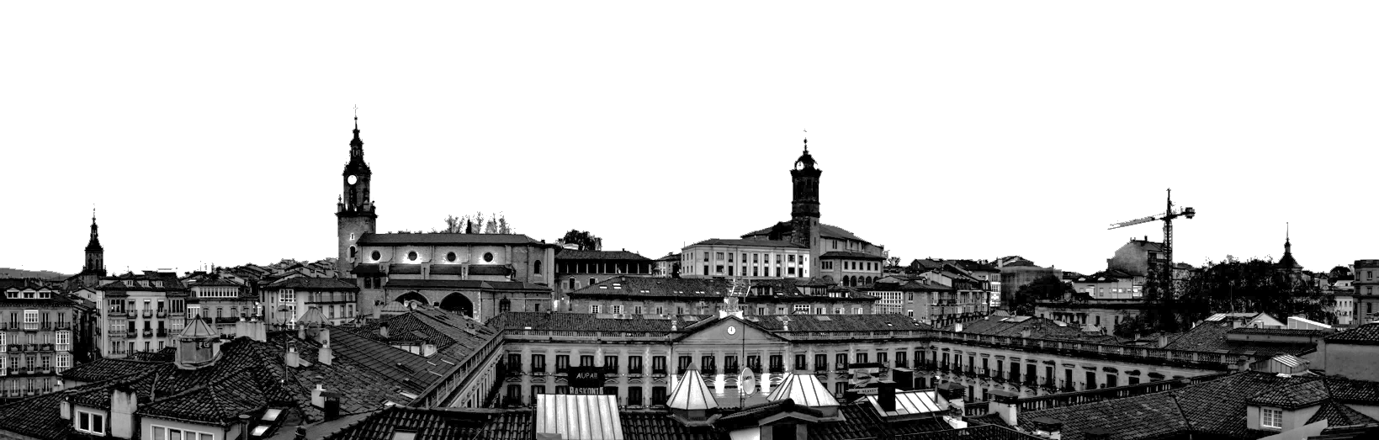



GASTEIZ TE ESCUCHA
SMART CITY
SMART GOVERNANCE

Slide 7
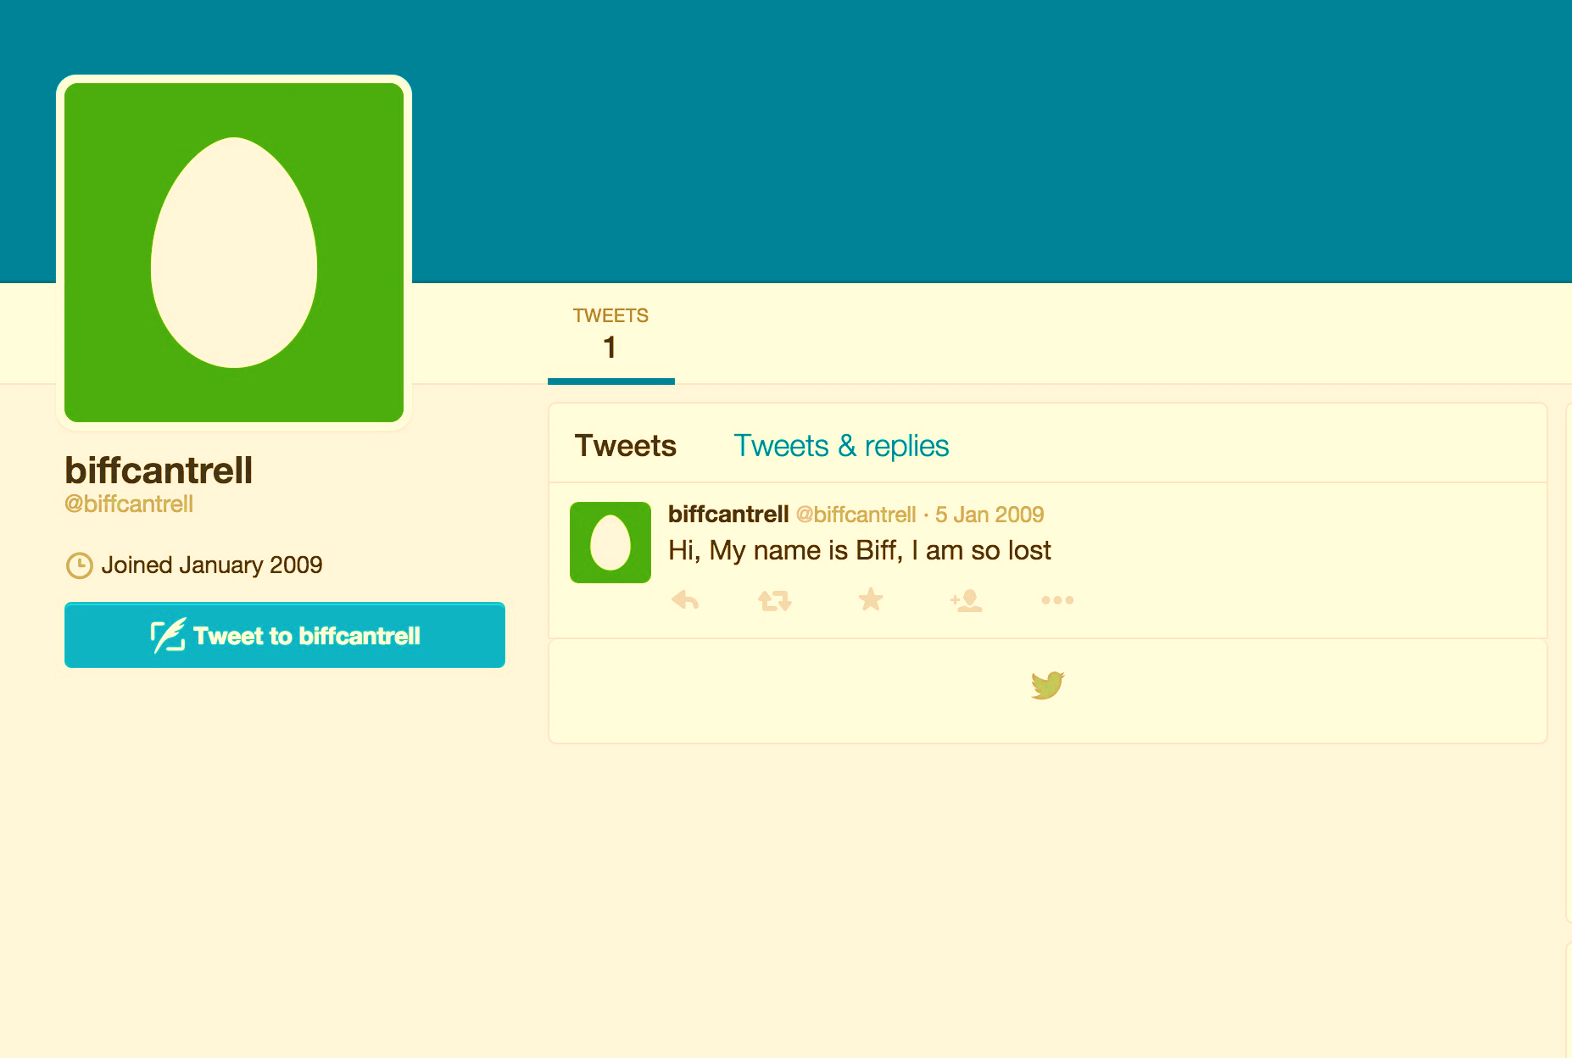

INTRODUCCIÓN A LA APP
User
@User123
Algunas personas deberían comer maquillaje, para ver si logran ser bonitas por dentro
User
@User123
He vuelto a oír que el kalimotxo se inventó en Bilbao, como no, hace 40 años. En 1967 en la mili en Vitoria, ya se bebía Coca-Cola con vino…

Slide 8
RETOS EN EL DESARROLLO
Algoritmo de clasificación.
Captura en tiempo real + Vitoria-Gasteiz.
Procesamiento + almacenamiento en tiempo real.
Mayor cantidad de significado.
Visualización eficaz de los resultados.

Slide 9
SELECCIÓN DE HERRAMIENTAS
Gran volumen de datos
Ampliamente utilizadas
Open
Source
Machine Learning

Slide 10

DIAGRAMA DE FLUJO
Captura de datos en tiempo real
Procesamiento de datos
Almacenamiento en NoSQL
Visualización de resultados

Slide 11

ESQUEMA GENERAL
PLATAFORMA BIG DATA
CAPTURA DE DATOS
FUENTE DE DATOS
BASE DE DATOS NoSQL
SERVIDOR DE MENSAJES
MACHINE LEARNING
CLASIFICACIÓN DE TWEETS
VISUALIZACIÓN

Slide 12
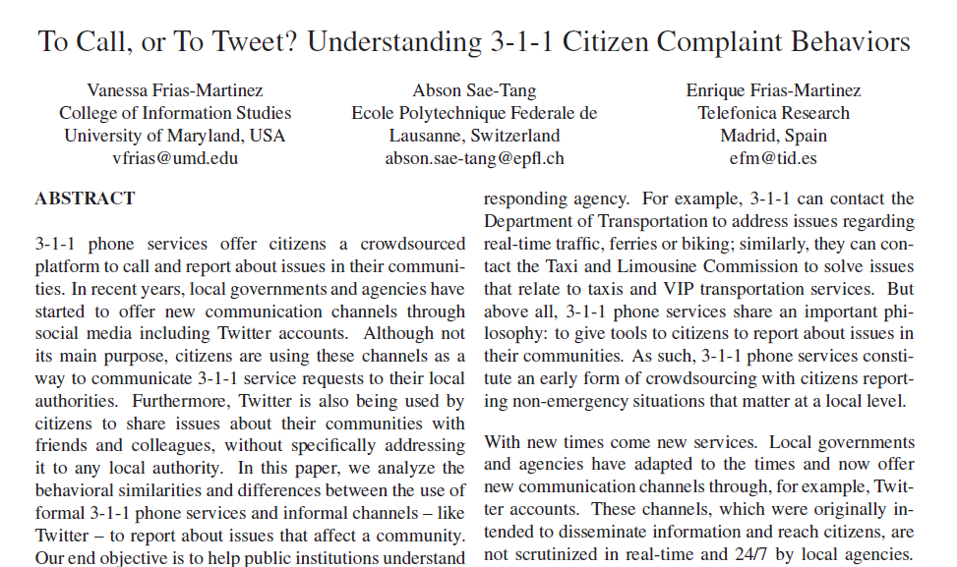
MACHINE LEARNING

Slide 13
MACHINE LEARNING
1400 tweets
Limpieza
Quejas
Espacio público
Tratamiento
Administración público
Movilidad
Naive-Bayes
Delincuencia
No-quejas

Slide 14
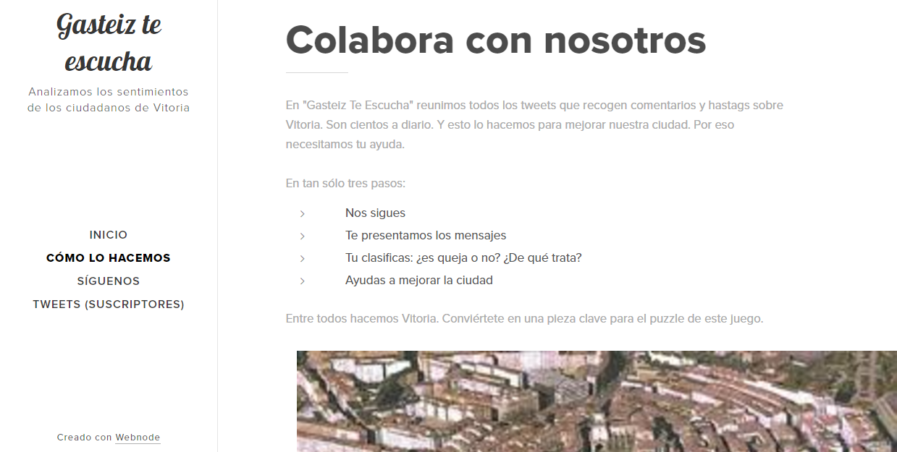
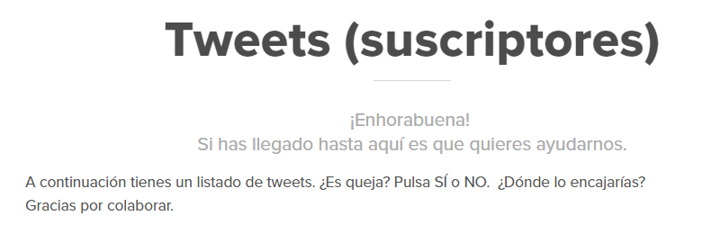
MEJORAS
Página web colaborativa

Slide 15
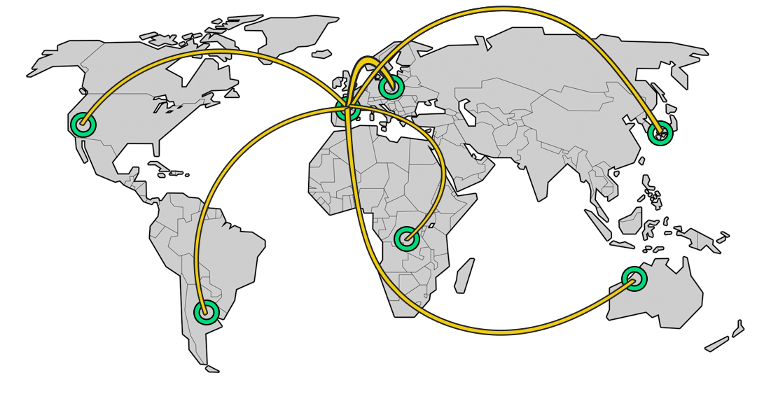
ESCALABILIDAD

Slide 16

ESCALABILIDAD

Slide 17






ESCALABILIDAD
MEDIOS DE COMUNICACIÓN
MARKETING
ATENCIÓN AL CLIENTE
SONDEOS
ETC.

Slide 18
MUCHAS GRACIAS
ESKERRIK ASKO

Slide 19
EQUIPO
MACHINE LEARNING
ARQUITECTURA
- Odei Barredo
- Unai Barredo
- Alex Somovilla
SPARK
- Daniel Álvarez
- Jesús Fuerte
- Óscar Bartolomé
- Helton Borges
- Arkaitz Merino
CLASIFICACIÓN TWEETS
VISUALIZACIÓN
- Virginia Esquinas
- Blanca Soto
DIVULGACIÓN
- Miriam Insagurbe
- Jorge Iñíguez de Ciriano
- Daniel Redondo
- Esperanza García
- Mikel Ramos
DOCUMENTACIÓN
- Mónica Vázquez

